Slide 1
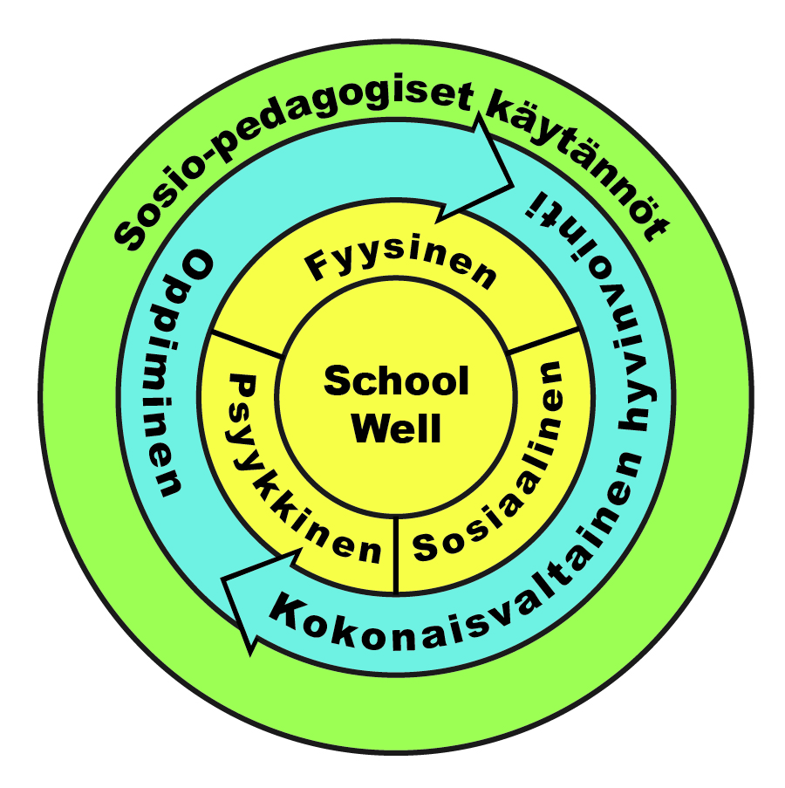

Ryhmän tavoitteet ja säännöt
Vuorovaikutus

Slide 2
Ryhmän tavoitteet ja säännöt
Tehtäväkokonaisuus, jossa määritellään ryhmän yhteiset tavoitteet sekä säännöt tavoitteiden saavuttamiseksi. Lisäksi arvioidaan tavoitteiden ja sääntöjen toteutumista. Tehtävässä on suositeltavaa edetä vaiheittain kronologisessa järjestyksessä. Tarvittaessa eri osiot voidaan toteuttaa itsenäisinä kokonaisuuksina.
Vuorovaikutus
1. Meidän luokkamme
2. Minun sääntöni
Tehtävässä oppilaat määrittelevät ryhmän toiminnan yhteiset tavoitteet keskustelemalla siitä, minkälaisella luokalla he haluaisivat käydä koulua. Tehtävä auttaa oppilaita ymmärtämään, että he voivat itse vaikuttaa luokan ilmapiiriin ja toimintakulttuuriin.
3. Miten onnistuimme?
Tehtävässä oppilaat oppivat erilaisia ryhmän jäsenenä toimimisen tapoja ja laativat itselleen kolme ikiomaa ryhmässä toimimiseen liittyvää sääntöä. Säännöt konkretisoivat oppilaalle sen, miten oppilas voi omalla toiminnallaan edistää ryhmän tavoitteiden saavuttamista. Sääntöjen tulee pohjautua aiemmin määriteltyihin tavoitteisiin ja olla oppilaalle ja koko ryhmälle hyödyllisiä.
Tehtävässä oppilaat arvioivat ryhmän yhteisten tavoitteiden toteutumista ja omaa onnistumista sääntöjen noudattajana. Tehtävä antaa opettajille ja oppilaille tietoa siitä, miten tavoitteiden suuntaisessa toiminnassa on edistytty ja auttaa heitä suuntamaan omaa toimintaa tavoitteiden mukaiseksi.
Lähteet:
Dugas, D. (2017). Group dynamics and individual roles: A differentiated approach to social-emotional learning. The Clearing House: A Journal of Educational Strategies, Issues and Ideas, 90(2), 41-47
OPH: https://www.oph.fi/fi/oppimateriaali/peili/maailman-peili/1-yhteiselaman-perusteita

Slide 3
Meidän luokkamme
Tehtävässä oppilaat määrittelevät ryhmän toiminnan tavoitteet ja luovat yhteisen käsityksen siitä, millaista ryhmää he yhdessä tavoittelevat.
Vuorovaikutus
OHJEET OPETTAJALLE
Jaa oppilaat pareihin ja pyydä heitä keskustelemaan siitä, minkälaisella luokalla he haluaisivat käydä koulua. Oppilaat voivat pohtia esimerkiksi, mikä luokallamme on erityisen hyvää ja mikä ei välttämättä toimi kovin hyvin.
Pyydä oppilaita kirjaamaan paperille keskustelun pohjalta 5 luonnehdintaa, joiden he toivoisivat kuvaavan luokkaanne. Apuna voi käyttää sivun esimerkkejä ryhmän luonnehdinnoista, ks. Liite 1 Ryhmän kuvaukset. Oppilaita voi ohjeistaa, että tavoitteita voi muokata tai niihin saa lisätä omia ehdotuksia. Oppilaita voi myös pyytää pohtimaan koulupäivän aikaiseen älypuhelimen käyttöön liittyviä tavoitteita. Millainen älypuhelimen käyttö edistää ryhmän vuorovaikutusta, oppilaiden työrauhaa ja keskittymistä?
Kun oppilaat ovat valmiita, pyydä oppilaita laittamaan vastauksensa kiertämään luokassa. Jokainen pari laittaa sydämen sellaisen luonnehdinnan kohdalle, jota pitää hyvänä ja johon on itsekin valmis pyrkimään.
Kun laput ovat kiertäneet kaikilla pareilla, kokoa ehdotukset luokan tavoitteista. Ehdotusten pohjalta muodostetaan yhteiset, jokaista ryhmän jäsentä sitouttavat tavoitteet. Tavoitteet voidaan kirjata huoneentauluksi luokkaan tai jokaisen oppilaan reppuun/pulpettiin/penaaliin.
Tehtävän esimerkkitavoitteet liittyvät oppilaiden sosiaalisen hyvinvoinnin tukemiseen koulussa. Tehtävää voi soveltaa myös esimerkiksi terveystiedon tunnilla oppilaan sitouttamisessa terveellisiin elämäntapoihin. Tavoitteet voivat liittyä esimerkiksi nukkumiseen, liikkumiseen, ravintoon ja älypuhelimen käyttöön.
Materiaali: Meidän luokkamme – Ryhmän kuvaukset
Ala- vai yläkoulu: Molemmat
Miksi: Tavoitteiden työstäminen auttaa oppilaita ymmärtämään, että he itse voivat vaikuttaa siihen minkälaiseksi ryhmä muodostuu.
Selkeät tavoitteet luovat yhteisen päämäärän, joka yhdistää ryhmän jäseniä ja motivoi edistämään tavoitteiden saavuttamista.
Tavoitteiden ja sääntöjen työstäminen vahvistaa oppilaan osallisuutta. Kun säännöt perustuvat oppilaiden itse muodostamaan tavoitteeseen, oppilaiden on helpompi tunnistaa sääntöjen merkitys ja sitoutua niiden noudattamiseen.
Yhteys OPS:iin: Tehtävä kehittää oppilaan ajattelun ja oppimaan oppimisen taitoja sekä osallistumisen taitoja kuten oman näkökulman perustelemista ja ilmaisua. Tehtävässä harjoitellaan oman näkemyksen erittelyä ja perustelemista suhteessa toisiin ja yhteiselämän vaatimuksiin.
Missä tilanteessa: Lukukauden tai jakson alussa
Kuinka usein: Kulkee mukana pitkin lukuvuotta
Kesto: Ensimmäisellä kerralla 45 minuuttia, jatkossa tarpeen mukaan
Yksin vai yhdessä: Molemmat
Aktiviteetin taso (1–3): 1

Slide 4
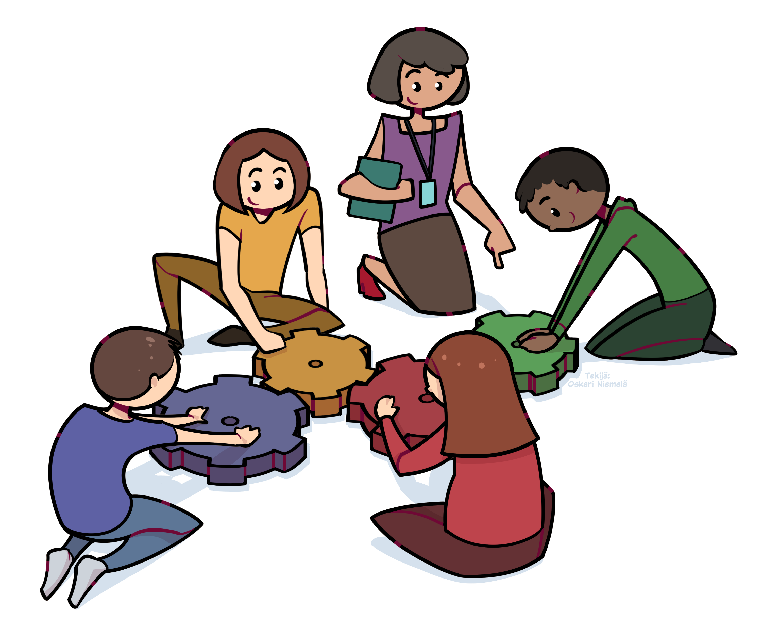
Meidän luokkamme – Ryhmän kuvaukset
Luokassamme on naurua. Pystymme nauramaan omille virheillemme, emmekä ota itseämme liian vakavasti
Luokassa on positiivinen ilmapiiri
Olemme huipputiimi. Kaikki oppilaat tulevat toimeen toistensa kanssa ja viihtyvät toistensa seurassa
Kenenkään ei tarvitse olla huolissaan tyhmältä kuulostamisesta tai väärästä vastauksesta
Täällä kunnioitetaan toisia. Eriävät näkemykset ovat sallittuja ja niihin kannustetaan, mutta aina toisia kunnioittaen.
Kenenkään ei tarvitse pelätä muiden arvostelua tai pilkkaa
Kiusaamista ei esiinny missään muodossa
Kenenkään ei tarvitse pelätä yksin jäämistä
Luokassamme huolehditaan siitä, että jokainen oppilas pääsee mukaan ryhmän toimintaan
Oppimista pidetään tärkeänä
Opiskeluun liittyvistä tehtävistä huolehditaan hyvin
Luokassamme on hyvä työrauha
Luokan jäsenet ovat valmiita kokeilemaan uutta ja sitoutuneita kehittymään ja kasvamaan ajan myötä
Luokassamme ei ole kuppikuntia, vaan kaikki ovat aina tervetulleita ryhmään mukaan
Voit miettiä myös oman ehdotuksesi ☺

Slide 5
Minun sääntöni
Tehtävässä oppilaat tutustuvat ryhmän toimintaa tukeviin ja haittaaviin toimintatapoihin ja laativat itselleen kolme ikiomaa ryhmässä toimimiseen liittyvää sääntöä.
Vuorovaikutus
OHJEET OPETTAJALLE
Oppilaan ohjaaminen omien toimintatapojen tunnistamiseen: Ohjaa oppilaita tutustumaan ryhmän toimintaa tukeviin ja haittaaviin toimintatapoihin. Jaa ensin tehtävämoniste haitallisista toimintatavoista (Liite 1) ja pyydä heitä tunnistamaan toimintatapoja, joiden mukaan he ovat toimineet viime aikoina. Pyydä heitä myös arvioimaan, miltä tämä toiminta on heistä itsestään ja muista tuntunut. Tämän jälkeen jaa tehtävämoniste positiivisista toimintatavoista (Liite 2) ja pyydä oppilaita vastaamaan samoihin kysymyksiin.
Valitseminen: Pyydä oppilaita valitsemaan yksi haitallinen toimintatapa, jonka mukaisen toiminnan oppilas haluaisi lopettaa ja kaksi positiivista toimintatapaa, joiden harjoitteluun ja noudattamiseen oppilas sitoutuu seuraavan päivän/viikon/kuukauden/jakson ajaksi.
Ikiomien sääntöjen laatiminen: Pyydä oppilaita laatimaan valitsemiensa toimintatapojen pohjalta kolme sääntöä. Sääntöjen tulee pohjautua aiemmin määriteltyihin tavoitteisiin ja niiden tarkoitus on olla oppilaalle ja koko ryhmälle hyödyllisiä. Säännöt voidaan kirjata oman pulpetin kanteen tai esimerkiksi laminoida kirjanmerkiksi niin, että ne kulkevat aina oppilaan mukana. Voit käyttää Liitettä 3 sääntöjen laatimisen tukena.
Tavoitteen mukaisen toiminnan vahvistaminen: Tehtävän onnistumiselle on tärkeää, että tehtäväkohtaisen työskentelyn lisäksi opettaja vahvistaa tavoitteiden mukaista toimintaa antamalla oppilaille välitöntä myönteistä palautetta tavoitteiden suuntaisesta toiminnasta. Esimerkiksi kun oppilas kohteliaasti opastaa toista, opettaja voi kohteliaasti keskeyttää: ”Huomasitteko mitä tapahtui? Tuo oli juuri täydellinen esimerkki sääntöjen mukaisesta toiminnasta. ”Hän kuunteli huolellisesti ja vastasi ystävällisesti, vaikka oli eri mieltä”.
Materiaali 1: Haitallisten toimintamallien tunnistaminen – Oppilaan moniste
Materiaali 2: Myönteisten toimintamallien tunnistaminen – Oppilaan moniste
Materiaali 3: Minun sääntöni – Oppilaan moniste
Ala- vai yläkoulu: Molemmat
Miksi: Tehtävässä oppilaat oppivat ryhmän jäsenenä toimimisen taitoja. Tehtävä näyttää oppilaille, että negatiiviset ja positiiviset toimintatavat ovat jotakin, mitä he voivat valita sen sijaan, että ne kuvaisivat oppilaita. Säännöt konkretisoivat oppilaalle sen, mitä häneltä ryhmän jäsenenä erilaisissa tilanteissa odotetaan. Ne auttavat oppilasta tunnistamaan miten oma toiminta vaikuttaa ryhmän hyvinvointiin ja käyttämään omia vahvuuksia ryhmän rakentumisen hyväksi.
Yhteys OPS:iin: Tehtävä kehittää oppilaan ajattelun ja oppimaan oppimisen taitoja. Tehtävässä tarkastellaan omien tekojen seurauksia ja tunnistetaan omia velvollisuuksia yhteiselämän vaatimuksien näkökulmasta.
Missä tilanteessa: Sääntöharjoitus toteutetaan ensimmäisen kerran heti tavoitetyöskentelyn jälkeen. Sääntöharjoitukseen palataan sovituin väliajoin ”Miten onnistuimme” -harjoituksen jälkeen.
Kuinka usein: Kulkee mukana pitkin lukuvuotta
Kesto: Ensimmäisellä kerralla 45 minuuttia, jatkossa tarpeen mukaan
Yksin vai yhdessä: Molemmat
Aktiviteetin taso (1–3): 1

Slide 6
Minun sääntöni – Haitallisten toimintamallien tunnistaminen
Oppilaan moniste
Ryhmässä tai luokassa työskentely ja vuorovaikutus ei ole aina helppoa. Joskus sitä toimii huomaamattaankin sellaisella tavalla, mikä aiheuttaa itselle tai ympärillä oleville harmia. Ohessa on joitakin esimerkkejä haitallisista toimintatavoista. Lue toimintatavat huolellisesti läpi ja pohdi tunnistatko niistä itsesi. Merkitse ruksi sellaisen toimintatavan kohdalle, jonka mukaan olet joskus toiminut. Voit myös miettiä omia ehdotuksia toimintatavoista ja kirjata ne tyhjään ruutuun.
Miltä se on sinusta tuntunut?
____________________________________________________________________________________________________________________
Entä mitä ajattelet, miltä se on muista tuntunut?
____________________________________________________________________________________________________________________
Otan vastuulleni kaiken, mikä menee pieleen ryhmässä.
Keskeytän ja puhun muiden päälle
En ota vastuuta riitojen ratkomisesta ja syyllistän muita
Valitan jatkuvasti, mutta en itse tee asialle mitään
Vähättelen tai pilkkaan muiden ideoita
Keskityn vain itseeni enkä osallistu ryhmän tehtäviin
Pyrin olemaan huomion keskipisteenä
Puhun pahaa muista​
En hoida vastuu-
tani ryhmässä. Jätän esimerkiksi sovitut tehtävät tekemättä.
Pidän itseäni muita parempana. Aliarvioin muita.
Häiritsen jatku-
vasti muiden työskentelyä hulluttelemalla tai vitsailemalla
Määräilen muita
Ihailen sääntö-
jen vastaista toimintaa ja hankaluuksiin joutumista
En anna muille puheenvuoroa
Muistelen men-
neitä ikäviä ryhmäkokemuksia toistuvasti​
Lannistan muita epäilemällä ryhmän onnistumista ​
Välttelen vuorovaikutusta muiden ryhmän jäsenten kanssa​
En uskalla tehdä sitä mitä minulta odotetaan
Arvioin kavereita-
ni ulkoisten asioiden kuten pukeutumisen perusteella
En kuuntele muita
En auta muita
En hyväksy kuin parhaat kaverini ryhmän jäseneksi
Keskityn puhelimeeni enemmän kuin ihmisiin ympärilläni

Slide 7
Minun sääntöni – Myönteisten toimintamallien tunnistaminen Oppilaan moniste
Jokainen meistä vaikuttaa siihen miten turvallista ja helppoa toisten on olla läheisyydessämme. Emme kuitenkaan välttämättä tiedosta sitä. Ohessa on joitakin esimerkkejä toimintatavoista, jotka luovat hyvää mieltä ja tekevät muiden olosta ympärilläsi helppoa ja mukavaa. Lue toimintatavat huolellisesti läpi ja pohdi tunnistatko niistä itsesi. Merkitse ruksi sellaisen toimintatavan kohdalle, jonka mukaan olet joskus toiminut. Voit myös miettiä omia ehdotuksiasi toimintatavoista ja kirjata ne tyhjiin ruutuihin.
Miltä se on sinusta tuntunut?
______________________________________________________________________________________________________________________
Entä mitä ajattelet, miltä se on muista tuntunut?
______________________________________________________________________________________________________________________
Toimin hyvien käytöstapojen mallina ja kannustan myös muita noudattamaan niitä
Kuuntelen ja annan tilaa muille ajatuksien ja näkemyksien ilmaisuun
Tuon esiin luokkatovereiden vahvuuksia
Osoitan hyväksyntää oppilaille, jotka ovat kiinnostuneet eri asioista kuin itse olen
Puhun ystävällisesti
Rohkaisen ja innostan mukaan yhteiseen tekemiseen niitäkin oppilaita, jotka ovat jääneet sivuun
Hyväksyn kenet tahansa ryhmän jäsenen omaksi työskentelyparikseni
Kun huomaan, että luokkatoverini tarvitsee apua, autan häntä
Pyydän tarvittaessa
apua opettajalta tai koulun aikuiselta erimielisyyksien tai vaikeiden tilanteiden ratkaisemiseen
Pyrin vähentämään riitoja ja edistämään positiivista ilmapiiriä luokassa
En puhu toisista pahaa
Avaan omia tuntemuksiani ryhmässä tavalla, joka kannustaa myös muita avoimeen vuorovaikutukseen ja jakamiseen.
Autan kavereita opiskelussa
Kehun ja kannustan luokkakavereitani
Huolehdin vastuullisesti omista koulutehtävistäni
Rajaan puhelimenkäyttöäni ollakseni enemmän läsnä vuorovaikutuksessa

Slide 8
Minun sääntöni – Oppilaan moniste
Valitse edellisiltä monisteilta yksi kielteinen toimintatapa, jonka mukaisen toiminnan haluaisit lopettaa ja kaksi positiivista toimintatapaa, joita haluaisit vahvistaa. Laadi näiden pohjalta kolme ikiomaa sääntöä, jonka harjoitteluun ja noudattamiseen sitoudut yhdessä sovituksi ajaksi. Sääntöjen tarkoitus on olla sinulle ja koko ryhmälle hyödyllisiä.
Voit muodostaa säännöt omia vahvuuksiaan miettien tai sen mukaan mitä haluaisit oppia:
Osa meistä on hyviä kuuntelijoita. Toiset huomaavat herkemmin, kun kaverilla on joku pielessä ja menevät luontaisesti auttamaan. Osa taas innostaa ja tuottaa iloa ympärilleen. Toisten on helpompi auttaa koulutehtäviin liittyvissä haasteissa.
Säännöt voit kirjata oman pulpetin kanteen tai esimerkiksi laminoida kirjanmerkiksi niin, että ne kulkevat mukanasi
________________________________________________________________________________________________________________________________________________
________________________________________________________________________________________________________________________________________________
________________________________________________________________________________________________________________________________________________

Slide 9
Miten onnistuimme?
Tehtävä, jonka avulla luokka voi yhdessä opettajan kanssa arvioida onnistumista tavoitteiden saavuttamisessa.
Vuorovaikutus
OHJEET OPETTAJALLE
Kirjoita luokan yhdessä sovitut tavoitteet A4- muotoon ja tulosta paperi jokaiselle oppilaalle kyselyksi. Ks. esimerkki kyselyn muodosta Materiaalista Miten onnistuimme? – oppilaan ohje.
Pyydä oppilaita arvioimaan:
  ryhmän onnistumista tavoitteiden saavuttamisessa
  omaa onnistumista omien sääntöjen noudattajana.
Pyydä oppilaita palauttamaan kysely sinulle ja kokoa oppilaiden vastauksista ryhmän tilannekatsaus oppilaille ja itsellesi.
Harjoituksen jälkeen voi palata ”Minun sääntöni” harjoitukseen. Tarvittaessa voi tarkastella myös yhteisten tavoitteiden mielekkyyttä.
Tehtävä antaa opettajalle tärkeää tietoa oppilaan kokemuksesta ryhmässä ja ryhmän toiminnasta: Mitkä asiat tässä ryhmässä sujuvat jo hyvin? Mitä vahvuuksia ryhmällä on? Minkä asioiden kehittämiseen tämän ryhmän kanssa olisi tärkeää kiinnittää huomiota?
Materiaali: Miten onnistuimme? – Oppilaan moniste
Ala- vai yläkoulu: Molemmat
Miksi: Oppilaat arvio ryhmän tavoitteiden toteutumisesta ja itsestä sääntöjen noudattajana luo perustan uuden oppimiselle. Tehtävä auttaa ryhmää ja yksittäistä oppilasta tunnistamaan toimintatapoja, jotka edistävät tavoitteiden saavuttamista ja suuntaamaan omaa toimintaa ryhmän tavoitteiden suuntaisesti.
Yhteys OPS:iin: Tehtävä kehittää oppilaan ajattelun ja oppimaan oppimisen taitoja. Tehtävässä tarkastellaan omien tekojen seurauksia ja tunnistetaan omia velvollisuuksia yhteiselämän vaatimuksien näkökulmasta.
Missä tilanteessa: Sovituin väliajoin (viikko/kuukausi/jakso) ”Meidän luokka” ja ”Minun sääntöni” -harjoitusten jälkeen. ”Miten onnistuimme” -harjoituksen jälkeen voida palata sääntötyöskentelyyn. Tarvittaessa voidaan tarkastella myös yhteisten tavoitteiden mielekkyyttä.
Kuinka usein: Kulkee mukana pitkin lukuvuotta
Kesto: 15–30 minuuttia
Yksin vai yhdessä: Yksin
Aktiviteetin taso (1–3): 1

Slide 10
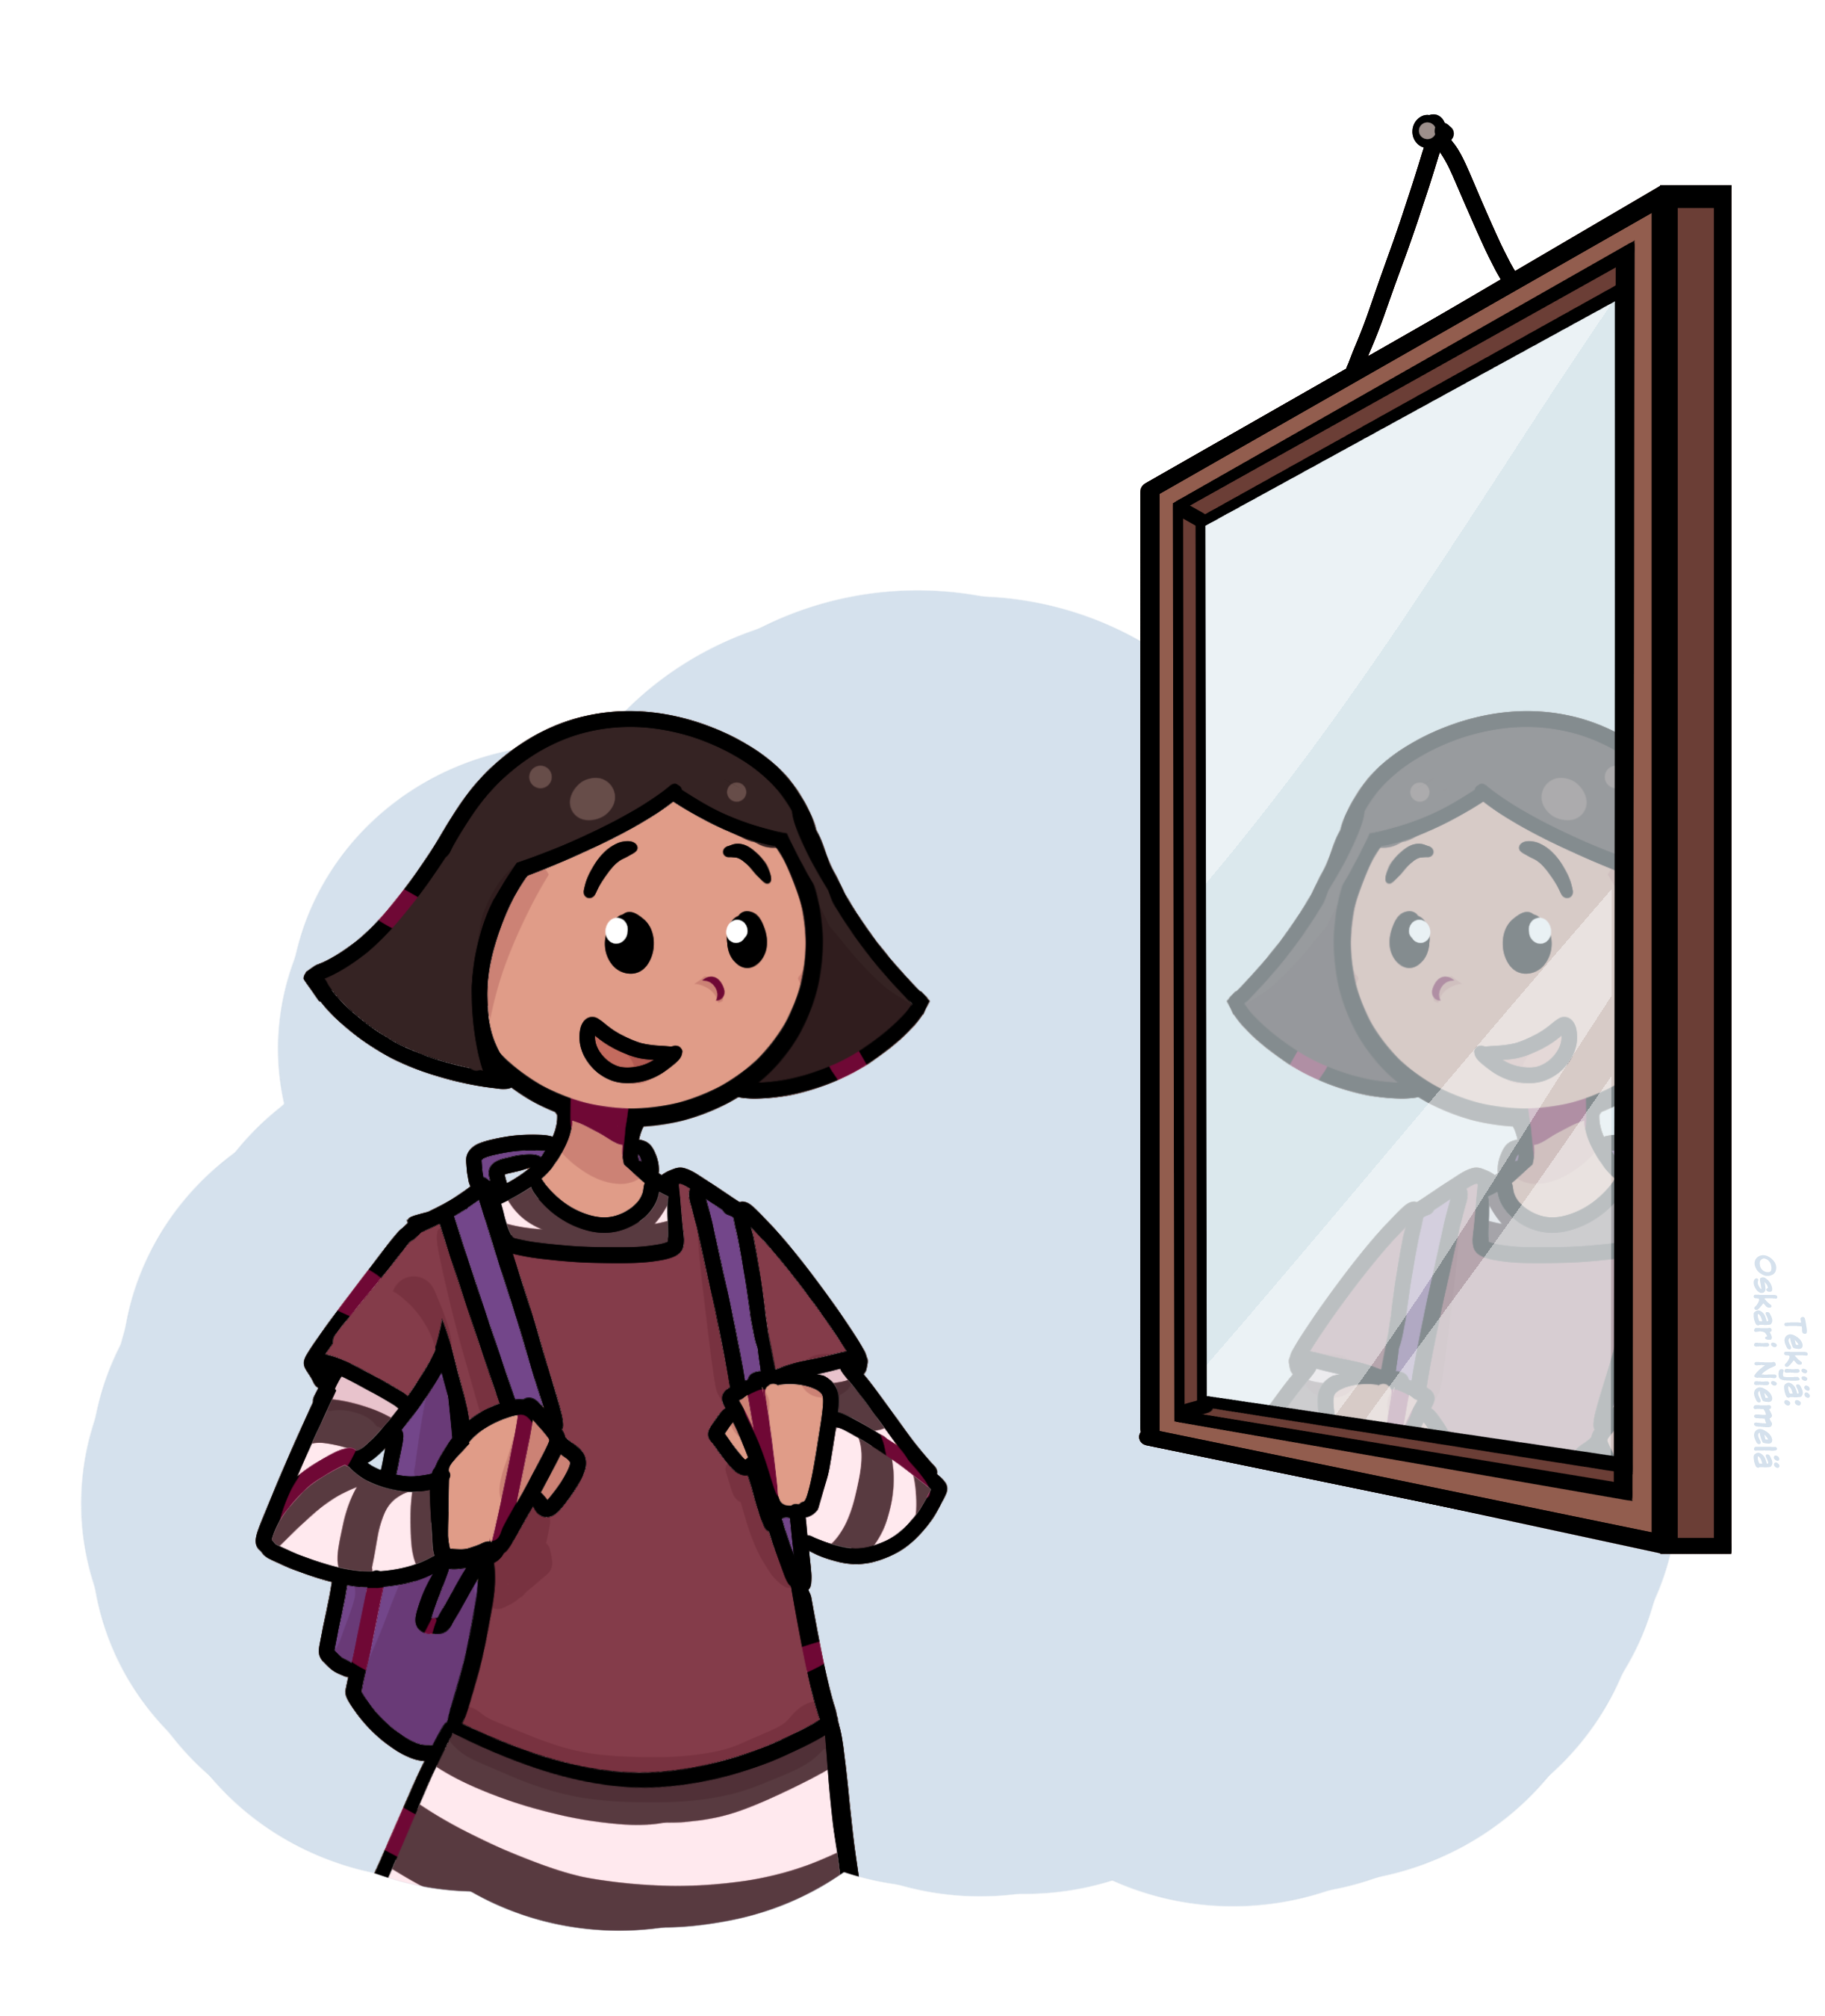
Luokan onnistuminen yhteisten tavoitteiden saavuttamisessa [Kirjaa alle luokkasi tavoitteet] | Ei pidä paikkaansa (1) | Pitää joskus paikkansa (2) | Pitää usein paikkansa (3) | Pitää aina paikkansa (4)
 | 1 | 2 | 3 | 4
 | 1 | 2 | 3 | 4
 | 1 | 2 | 3 | 4
 | 1 | 2 | 3 | 4
 | 1 | 2 | 3 | 4
 | 1 | 2 | 3 | 4
 | 1 | 2 | 3 | 4
 | 1 | 2 | 3 | 4
Onnistumiseni omien sääntöjen noudattamisessa [kirjaa alle omat sääntösi] | Ei pidä paikkaansa (1) | Pitää joskus paikkansa (2) | Pitää usein paikkansa (3) | Pitää aina paikkansa (4)
 | 1 | 2 | 3 | 4
 | 1 | 2 | 3 | 4
 | 1 | 2 | 3 | 4
Miten onnistuimme? – Oppilaan moniste
Arvioi luokkanne yhteisten tavoitteiden toteutumista. Ympyröi asteikolta 1–4 se luku, joka kuvaa parhaiten käsitystäsi siitä, miten hyvin tavoitteet pitävät teidän luokalla paikkaansa.
Tämän jälkeen kirjaa omat sääntösi lomakkeeseen ja arvioi, miten itse olet onnistunut omien sääntöjen noudattamisessa.

